Slide 1
Разработка и ведение базы видеоигр
Московский государственный университет технологий и управления имени К.Г. Разумовского
(Первый казачий университет)
Выполнил: Казаков А. А. Руководитель: Ларионова Е. А.

Slide 2
Задачи проекта
Предоставление возможности поиска игр;
Предоставление возможности просмотра информации о игре.

Slide 3
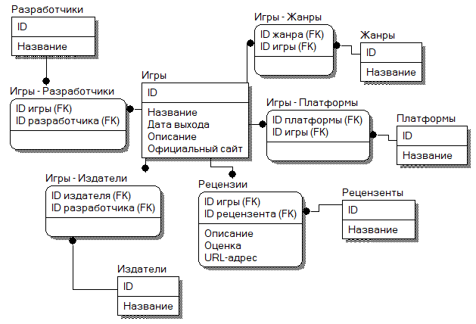
Логическая модель базы данных

Slide 4
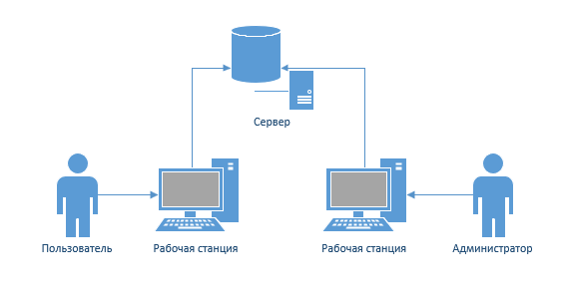
Архитектура информационной системы

Slide 5
Средства разработки
Для разработки информационной системы была выбрана СУБД Microsoft SQL Server разработанная корпорацией Microsoft.
В качестве среды разработки приложения была выбрана Microsoft Visual Studio 2019, в качестве технологии разработки использовалась технология WPF.

Slide 6
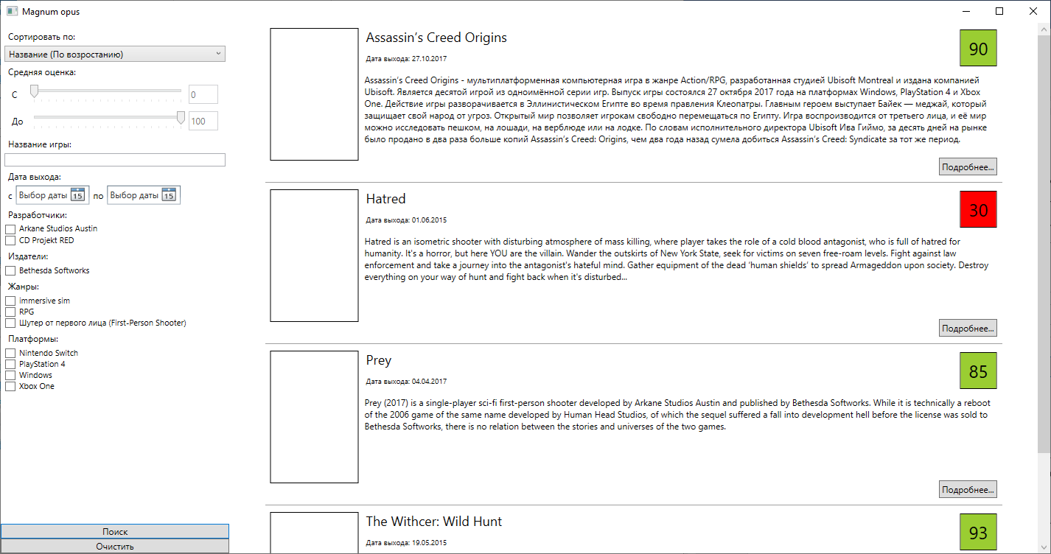
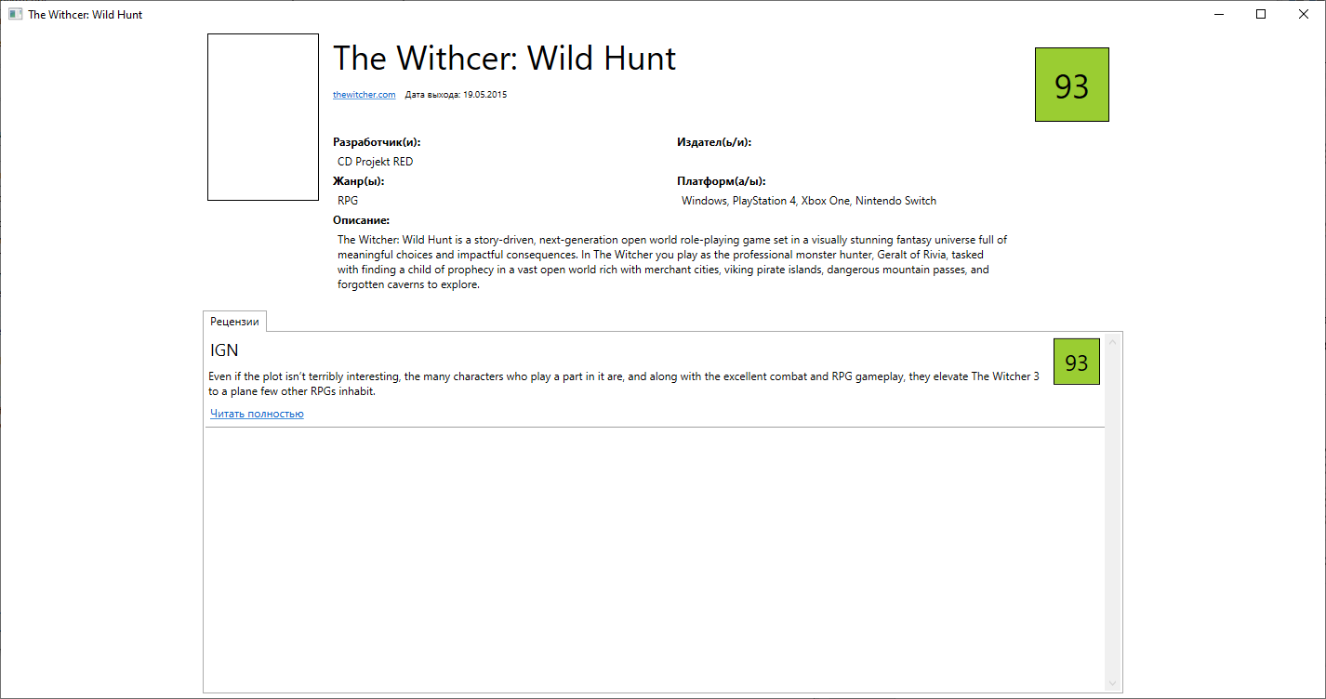
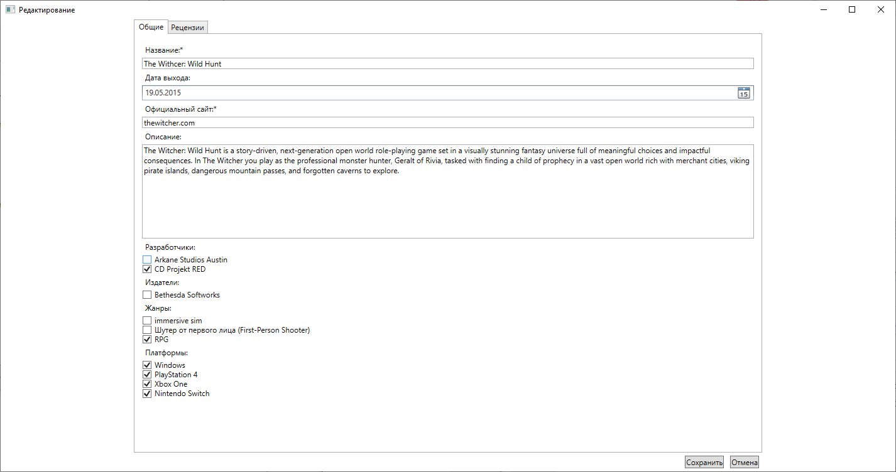
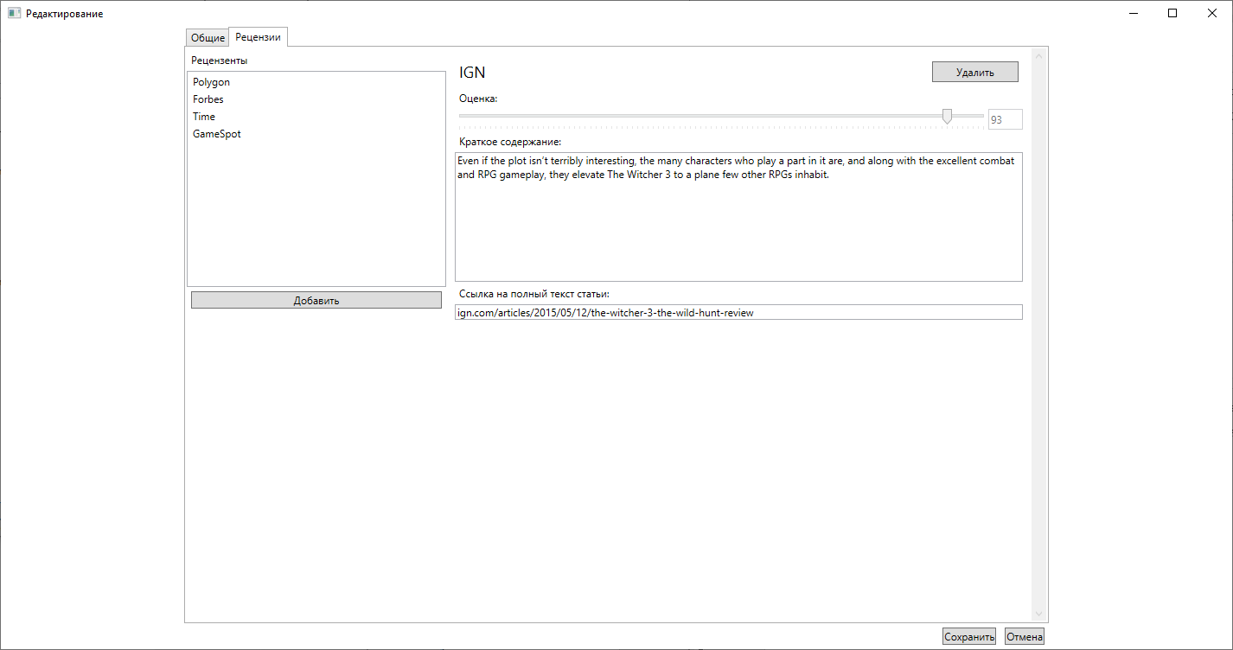
Функции приложения

Slide 7
Заключение
Была разработана база данных видеоигр, которая позволила собирать и хранить информацию о видеоиграх, а также производить поиск по требуемым параметрам.

